Slide 1
Kali-linux
Herramientas de kali-Linux 1
Antonio j. holguín

Slide 2
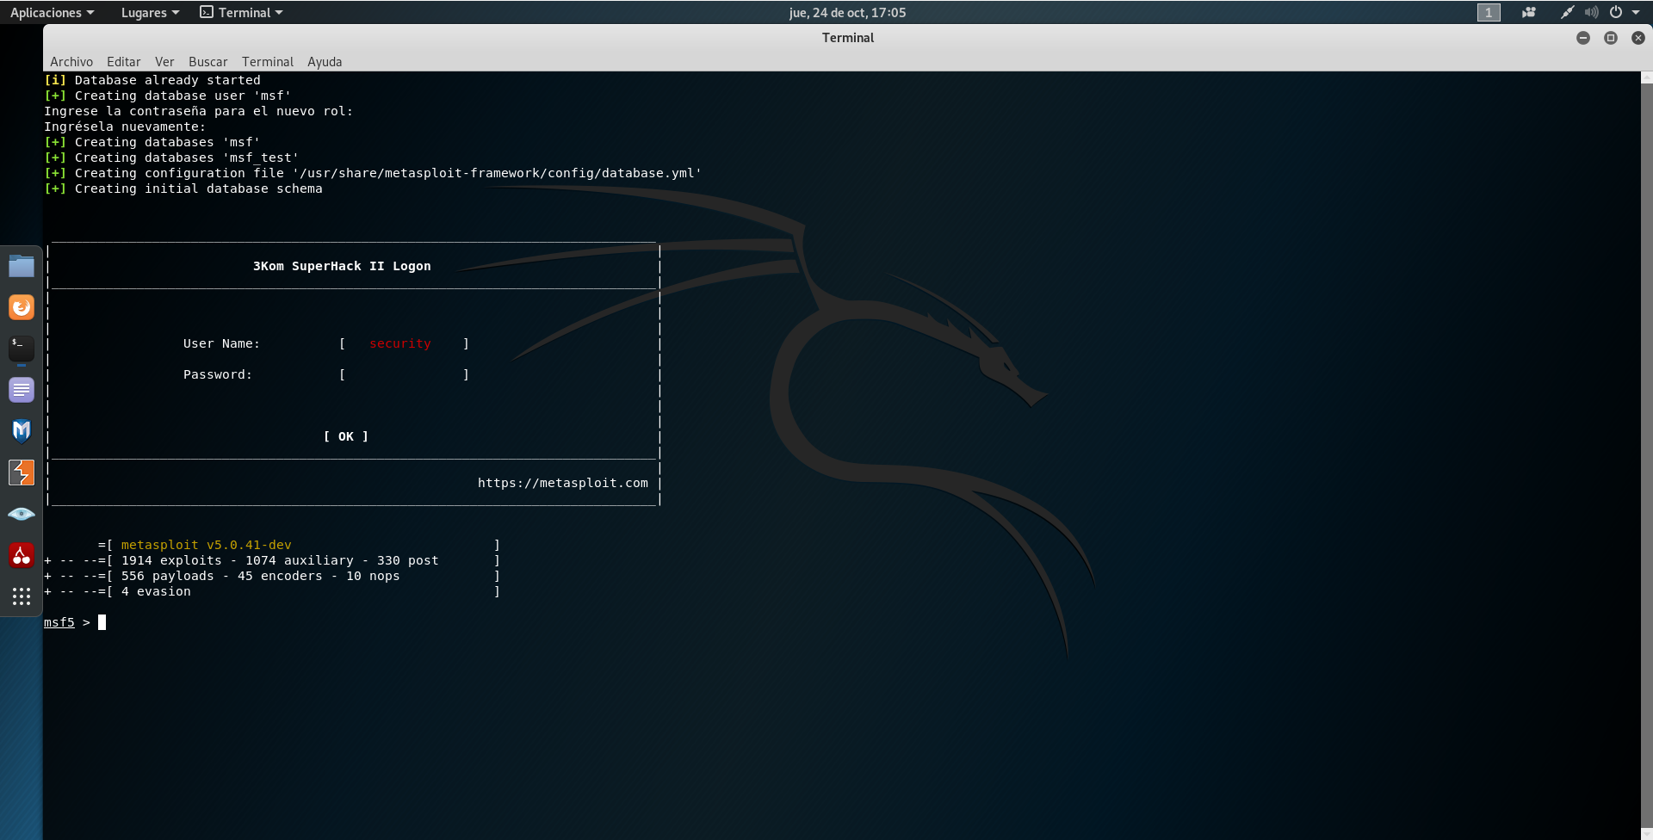
Metasploit framework

Slide 3
Metasploit framework
Metasploit es un proyecto de código abierto para la seguridad informática, que proporciona información acerca de vulnerabilidades de seguridad y ayuda en tests de penetración "Pentesting" y el desarrollo de firmas para sistemas de detección de intrusos.
Su subproyecto más conocido es el Metasploit Framework, una herramienta para desarrollar y ejecutar exploits contra una máquina remota. Otros subproyectos importantes son las bases de datos de opcodes (códigos de operación), un archivo de shellcodes, e investigación sobre seguridad. Inicialmente fue creado utilizando el lenguaje de programación de scripting Perl aunque actualmente el Metasploit Framework ha sido escrito de nuevo completamente en el lenguaje Ruby.

